Slide 1
常用操作系统介绍

Slide 2
操作系统的几种类型
PC机使用的操作系统一般都具有多任务处理功能
网络服务器上安装运行的是“网络操作系统”，特点是：
  具有强大的多用户并发处理能力
  支持多种网络通信功能，提供专门的网络应用服务
  安全性强，可靠性好
  以目前常用的NOS来说,主要有UNIX系统,Netware系统和Windows NT系统
  Linux，UNIX，BSD，Windows Server， Mac OS X Server，Novell NetWare
军事指挥和武器控制系统、电网调度和工业控制系统、证券交易系统等， 安装运行的是“实时操作系统”，特点是：
  对外部事件能在允许的时间范围内快速作出响应，
  具有很高的可靠性和安全性
  如微软的Windows NT或IBM的OS/390有实时系统的特征
嵌入式计算机应用中运行的是“嵌入式操作系统”，特点是：
  快速、高效、具有实时处理功能
  代码非常紧凑，存储器需求小
  某些功能缩减版本的Linux（如Android,Tizen,MeeGo,webOS）或者其他操作系统。
  Linux （如Android,Tizen,MeeGo,webOS） 、 Windows CE、 VxWorks、 Palm OS 和QNX
  手机操作系统：塞班s60V5版系统 s60V3版系统 塞班安娜系统

Slide 3
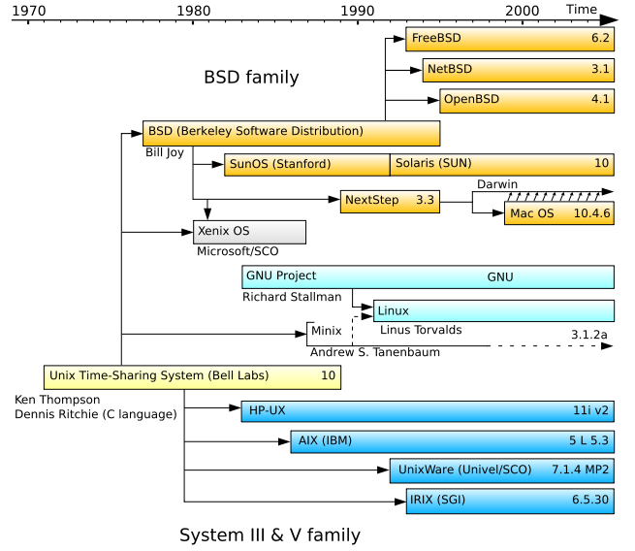
UNIX和Linux操作系统
都属于主流操作系统，在巨型机、大型机上作为网络操作系统使用
两者的关系及演变如右图
Linux经过裁剪后可应用于嵌入式系统

Slide 4


资料：LINUX的起源
Linux是一种“类UNIX”的操作系统，它的原创者是芬兰的一名青年学者林纳斯•托瓦兹(Linus Torvalds)，1991年时他是一个年仅21岁的大学生。起初他不准备买个人计算机，因为他不喜欢当时流行的操作系统MS-DOS。林纳斯•托瓦兹曾经学习过操作系统的知识，所以他决定自己尝试做一个操作系统。
林纳斯•托瓦兹的工作是基于UNIX 的一个教学版本Minix进行的，不久他便拼凑起了一个内核（操作系统最核心的部分）。当他在网上一个讨论组中提到他的计划时，有人在一所大学的服务器上给他提供了一块存储空间，以便他把编写好的程序上传上去，其他人则可从服务器上拷贝这个程序，进行试用和修改然后再传回给托瓦兹。这些工作的所有成果就成为后来众所周知的Linux。

Slide 5
LINUX是开源软件
在紧接着的两年里，Linux日臻完善，完全可以作为一个产品发布出去。但是托瓦兹并没有申请专利权并把Linux作为商品来出售。他在自由软件联盟申请了普通公共许可证（General Public License，GPL），使Linux成为一个完全自由的软件。根据GPL的规定，任何人可以对Linux进行修改、传播甚至出售，由于Linux的源代码始终是公开的，它成为了众所周知的开放源代码软件，也是开放源代码运动的先锋。
全世界有数以千计的程序员参与了开发Linux的工作。他们编写程序、修改错误并对程序进行改进，开发了适应各种不同需求的版本，使Linux逐渐成为一个功能强大、用途广泛的产品。

Slide 6
LINUX的应用
用户遍及商业、政府、教育以及家庭等不同领域。
Linux在网络服务器、个人计算机、巨型机、嵌入式系统（如手机、游戏机、电子书阅读器、路由器等）中发挥了巨大的威力
SUN、Apple、惠普、Dell、IBM以及其他许多计算机公司加入LINUX行列，开发出许多Linux系统平台上的应用软件，进一步促进了Linux的发展。

